Slide 1
Комплексный подход к формированию игрового опыта ребенка в сюжетно-ролевой игре «Играем цирк» в старшей группе автор: Строганова Анна Владимировна воспитатель МДОБУ «Кузьмоловский ДСКВ»

Slide 2
Задачи
1. Развивать творческое воображение, память, связную речь детей, чувство ритма, темпа, моторику.
2. Упражнять в умении распределять роли, понимать воображаемую игровую ситуацию и действовать в соответствии с ней.
3. Закреплять умение осуществлять игровые действия по речевой инструкции.
4. Закреплять знания детей о цирке, о его работниках.
5. Воспитывать социально- коммуникативные навыки: дружеские взаимоотношения, умение определять характеры героев, оценивать их поступки, желание играть в коллективе сверстников

Slide 3
Комплексный подход к формированию игрового опыта ребенка
При планирование любой с/р игры мы всегда учитываем комплекс обязательных педагогических мероприятий:
Планомерное педагогически активное обогащение жизненного опыта детей;
Обогащение игрового опыта детей –совместные (обучающие) игры педагога с детьми;
Активизирующее общение педагога с детьми, направленное на побуждение к самостоятельному использованию новых спо-собов решения игровых задач и новых знаний об окружающем;
Своевременное изменение развивающей предметно-игровой
среды с учетом обогащающегося жизненного и игрового опыта
детей.

Slide 4
1. Планомерное педагогически активное обогащение жизненного опыта детей
Беседы с использование разной наглядности на темы: «Что такое цирк», «Какие профессии живут в цирке» и др.
Рассказы детей «Как я ходил в цирк» + рассматривание фотографий, афиш и программок.
Просмотр разных видеоматериалов о цирковых артистах, их выступлениях.
Чтение художественной литературы: Валерий Шульжик. Фунтик в цирке; Наталия Дурова. Театр зверей дедушки Дурова; Яков Аким. Девочка и лев; Майкл Бонд. Медвежонок Паддингтон в цирке; Геннадий Цыферов. Лошарик .
Рассуждалки «Цирк – это хорошо и весело или нет?», «Зачем люди ходят в цирк»
и т.д.

Slide 5
Обогащение игрового опыта детей
Игры – миниатюры «клоуна (жонглера и т.д.) покажи»;
Игры – имитации (тигра, льва изобрази); «Артисты цирка»
Игры-инсценировки по литературным произведениям:
Подвижные игры «Цирк», «Ловля обезьян»
Упражнение на дыхание «Змея шипит»;
Игровое упражнение «Факиры»
Строительные игры – строим арену цирка и др.

Slide 6
Активизирующее общение педагога с детьми, направленное на побуждение к самостоятельному использованию новых способов решения игровых задач и новых знаний об окружающем
Моделирование ситуаций общения: интервью с директором цирка, артистами; экскурсия по цирку
Советы-напоминания: «Всем ли хватает билетов в кассе; Вовремя ли завезли продукты в кафе»
Создание ситуаций для развития игрового сюжета: «В нашем цирке работает прекрасное кафе»; «Внимание – артисты заболели»; «чрезвычайное происшествие в цирке»; «у нас вы можете купить цветы для артистов».
Введение ситуаций по смене роли: «В цирке заболели четвероногие артисты, ты будешь ветеринаром?»

Slide 7
Своевременное изменение развивающей предметно-игровой среды
Элементы костюмов: носики, колпаки, «ушки», обручи, шары, конфеты, столик для фокусника, баночка, цветные платочки, корзинка, дудочка ленты для гимнасток, юбочки фотоаппарат с фотографиями, яркая коробка с призами.

Slide 8
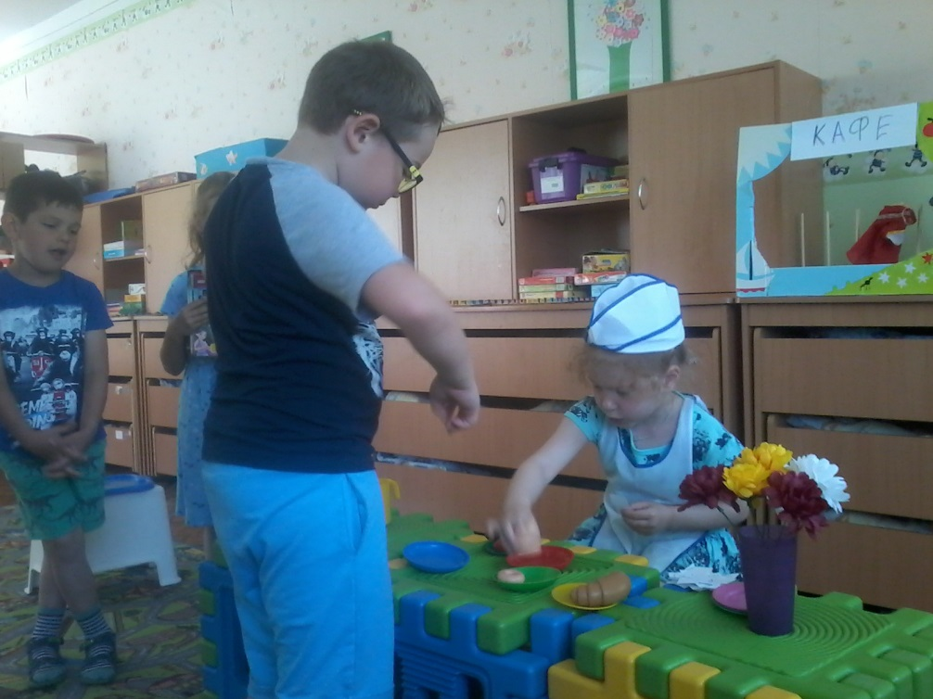
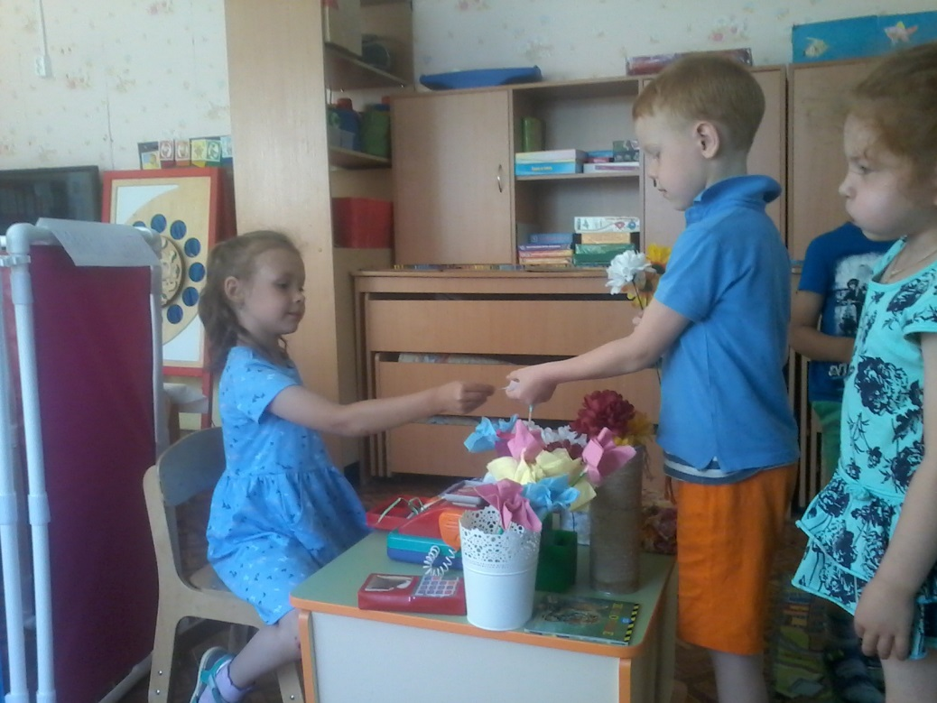
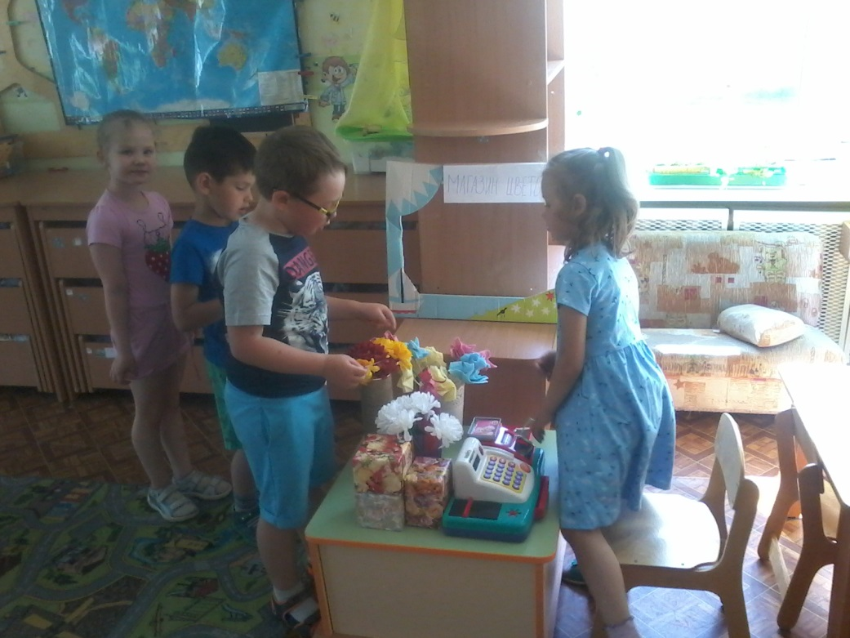

Slide 9
Проблемы
Сюжеты игр отражают преимущественно бытовую сторону жизни и телевизионную тематику. Профессиональные и общественные сюжеты представлены минимально.
Игра не достигает своей развитой формы.
Многим детям трудно наладить контакт в сюжетно-ролевой игре, взять на себя роль лидера, не отступиться от правил игры, выдержать игровую роль до конца.
Дети договариваются о теме игры, но не обсуждают общую линию, т.е. не проговаривают (сначала мы строим, репетируем представление, потом показываем, затем антракт.)

